Slide 1
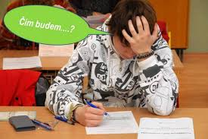
Voľba povolania
ZŠ Trebišovská 10, Košice 2024/2025

Slide 2
Možnosti odborného poradenstva
Na začiatku školského roku bolo realizované psychologické vyšetrenia pre výber SŠ a individuálne poradenstvo žiakom so psychologičkou z CPP Zuzkin park 10., Mgr. Vierou Lehotskou,
žiaci navštívili workshop SŠ : Mladý tvorca - Správna voľba v Kulturparku,
žiaci navštívili SOŠ priemyselných technológií v Šaci a SOŠ technickú na Kukučínovej v Košiciach,
počas DOD strednej školy – je možno získať najviac informácií o danej SŠ, niektoré školy realizujú prípravné kurzy a žiaci si môžu vyskúšať aj skúšobné testy, termíny sú zverejňované priebežne na stránkach SŠ,
v dňoch 11.-13.12. 2024 sa uskutočnil online veľtrh SŠ s umelou inteligenciou, je určený pre deviatakov a ich rodičov,
- cieľom je zlepšiť informovanosť žiakov a ich rodičov a pomôcť im vo výbere SŠ.

Slide 3
Podľa čoho vybrať SŠ ?
Pri výbere strednej školy je potrebné zvážiť u dieťaťa :
záujmy, talent
zdravotný stav
schopnosti, študijné výsledky
možnosti zamestnať sa po skončení školy, podľa požiadaviek trhu práce

Slide 4
Ako postupovať na stránke svsmi:
https://www.svs.edu.sk/prehlady.aspx
naplnenosť a možnosti štúdia
kraj
typ školy
zobraz školy

Slide 5
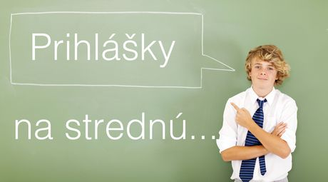
Informácie o prijímacom pokračovaní
rodič (zákonný zástupca) žiaka podáva
1 elektronickú prihlášku cez Edupage ,
na ktorej sa napíšu - vyberú 2 - 4 stredné školy,
žiaci si môžu vybrať najviac 2 školy s talentovou skúškou,
žiaci si môžu vybrať najviac 2 školy bez talentovej skúšky,
prihlášku je potrebné podať do 20. 2. 2025
(17. - 21. 2. 2025 sú jarné prázdniny)

Slide 6

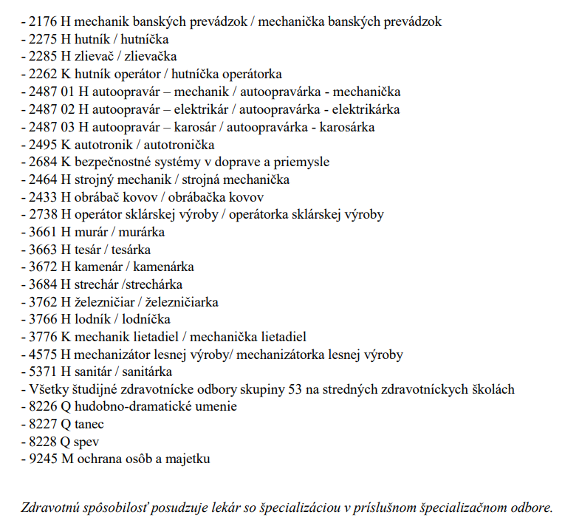
Zoznam učebných odborov a študijných odborov, v ktorých sa vyžaduje zdravotná spôsobilosť študovať príslušný odbor vzdelávania pre školský rok 2024/2025

Slide 7
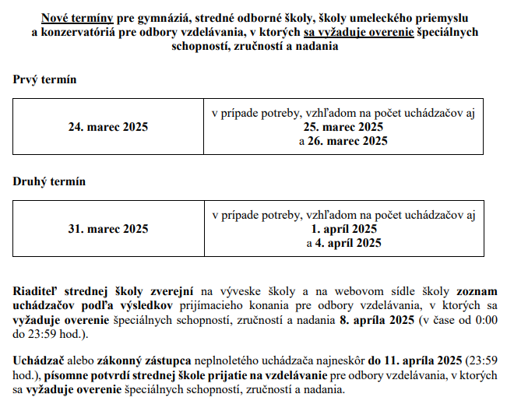
Zmena termínov talentových skúšok

Slide 8
Dôležité termíny
1.kolo prijímacie skúšky na SŠ, ktoré nevyžadujú talentovú skúšku:
1. Termín : 5.5. - 6. 5. 2025
2. Termín : 12.5. -13.5. 2025
2. kolo prijímacích skúšok : 17.6. 2025
(Pre žiakov, ktorí neboli prijatí ani na jednu SŠ).
Stredné športové školy:
17.3. - 31.3. 2025 pre všetky druhy športov
Testovanie 9 : 19.3. 2025
Náhradný termín: 2.4.2025

Slide 9
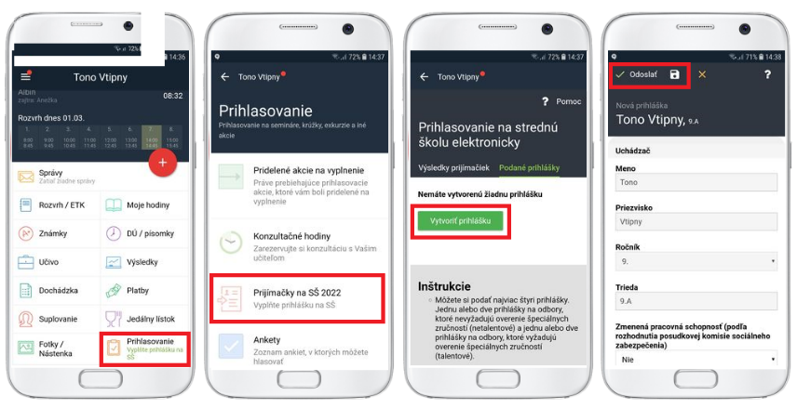
Postup pri podávaní elektronickej prihlášky
https://help.edupage.org/sk/u646
Prihlášku prosím vypĺňajte na počítači, nie na mobile!
(stáva sa, že sa takto údaje nedajú nahrať)

Slide 10

Kritériá prijatia na SŠ
priemer známok
/koncoročné vysvedčenie zo 6., 7., 8. ročníka a polročné vysvedčenie v 9. ročníku/ (niektoré školy si to môžu upraviť)
výsledky prijímacích skúšok
výsledky Testovania 9
(bez prijímacieho konania budú žiaci prijatí ak dosiahnu aspoň 80% úspešnosť v T- 9 na odborné školy a aspoň 90% úspešnosť na gymnáziá)
úspechy v súťažiach / diplomy, potvrdenia /
úspešné ukončenie základnej školy

Slide 11
Úprava prijímacích pohovorov
v súlade s platnou legislatívou si môžu dať rodičia žiakov, ktorí sa vzdelávajú podľa IVVP žiadosť o úpravu prijímacích pohovorov na SŠ
ku žiadosti treba priložiť správu so špeciálnopedagogického vyšetrenia

Slide 12
Odkazy na stránky
www.emiero.sk
www.strednapreteba.sk
www.trendyprace.sk
http://mapaskol.iedu.sk –súhrnné informácie o možnostiach štúdia
https://dualvkocke.sk/

Slide 13
Ďakujem za pozornosť.

